Slide 1
Podaktivita 1: Implementovanie metodiky v oblasti podpory rozvíjania zručností žiakov
v kontexte osobnej, sociálnej a občianskej kompetencie
HA1g) power-pointová prezentácia zameraná na oblasť rozvoja občianskych kompetencií
Názov témy: Spoločenská zodpovednosť jednotlivcov, komunít, podnikov a verejnej správy

Slide 2
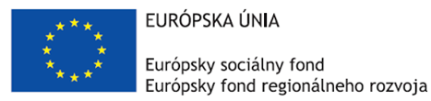


Podpora rozvoja kľúčových kompetencií žiakov stredných škôl v digitalizovanom školskom prostredí
SPOZNAJ SVET EKONÓMIE A FINANCIÍ A UROB
V NICH SVOJE PRVÉ ROZHODNUTIA

Slide 4
Spoločenská zodpovednosť
jednotlivcov,
komunít,
podnikov a
verejnej správy

Slide 5
Spoločenská zodpovednosť jednotlivcov
charitatívna činnosť občianska angažovanosť zodpovedná spotreba
cieľové skupiny, komunity
úžitok pre všetkých
globalizácia, spoločenské problémy, miestne výzvy

Slide 6
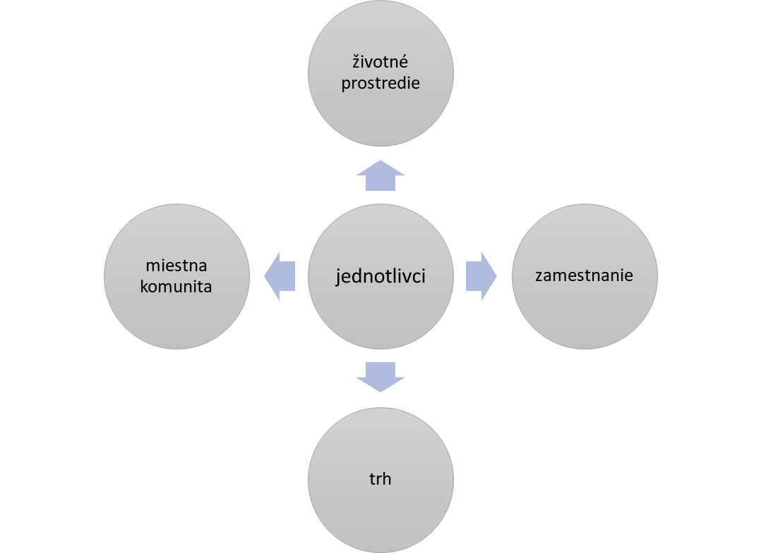
Zainteresované strany SZ

Slide 7
Spoločenská zodpovednosť podnikov
aktivity nad rámec zákonných povinností
cieľové skupiny, komunity
úžitok pre všetkých
„vrátiť“ komunite

Slide 8
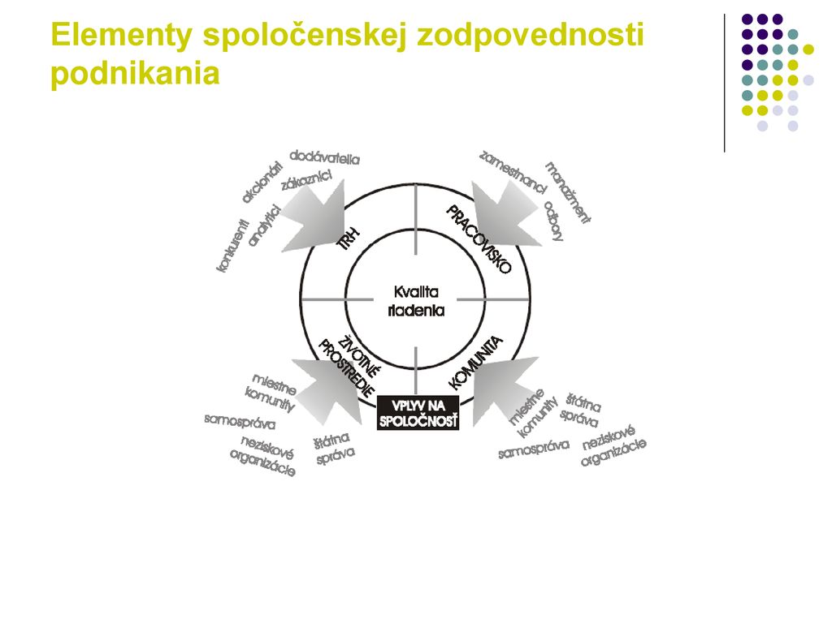
Zainteresované strany SZ
Zdroj: Baker, 2004

Slide 9
Výhody SZ – pre koho?
jednotlivci
životné prostredie
zamestnanie
trh
miestna komunita
Zdroj: Baker, 2004

Slide 10
Lokálne partnerstvá – s kým sa spojiť?
Zdroj: Bussard, Marček, 2005

Slide 11





Rodina Národohospodárska...už ste o nej počuli...☺
Zdroj: freepik.com

Slide 12


Rodina Národohospodárska...a jej zainteresované strany?
z pohľadu rodiny
z pohľadu podniku pani Zuzany
z pohľadu pána Jána ako zamestnanca
Zdroj: freepik.com

Slide 13
Rodina Národohospodárska...a jej aktivity spoločenskej zodpovednosti?
z pohľadu rodiny
z pohľadu podniku pani Zuzany
z pohľadu pána Jána ako zamestnanca
Zdroj: freepik.com

Slide 14
Rodina Národohospodárska vytvára partnerstvá spoločenskej zodpovednosti ... s kým a aké má prínosy pre zainteresované strany?
z pohľadu rodiny
z pohľadu podniku pani Zuzany
z pohľadu pána Jána ako zamestnanca
Zdroj: freepik.com

Slide 15
Ešte na zamyslenie...
Vedeli ste, že
Európa starne? Slovensko ešte rýchlejšie.
bohaté okresy bohatnú a chudobné sú stále chudobnejšie?
dlhodobo nezamestnaní tvorili ku koncu r. 2021 až 46 % zo všetkých nezamestnaných?
na Slovensku žilo vlani pod hranicou príjmovej chudoby vyše 600.000 osôb?
na Slovensku sa ročne vyprodukuje odhadom 163 kg potravinového odpadu na obyvateľa?
podľa odborných zdrojov nám ostáva 12 rokov na to, aby sme zmenili svoje správanie k životnému prostrediu?

Slide 16
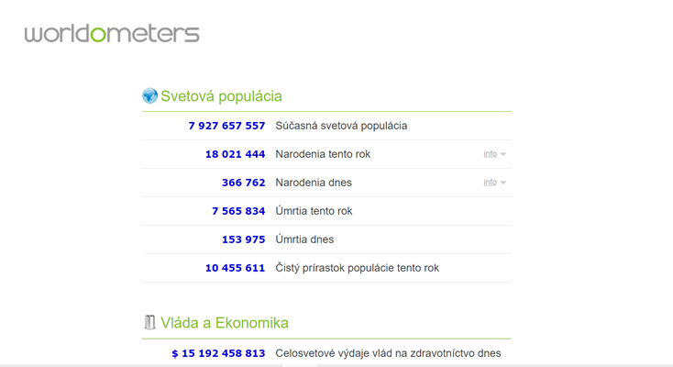
Pre zaujímavosť...
https://www.worldometers.info/sk/

Slide 17
„Priraď ma správne“
Spoločenská zodpovednosť jednotlivca
zodpovedná spotreba
dobovoľníctvo
podpora miestnej komunity
Spoločenská zodpovednosť podniku
pomoc chudobným
benefity pre zamestnancov
charita
Spoločenská zodpovednosť verejnej správy
podpora miestnej školy
ochrana životného prostredia

